Slide 1
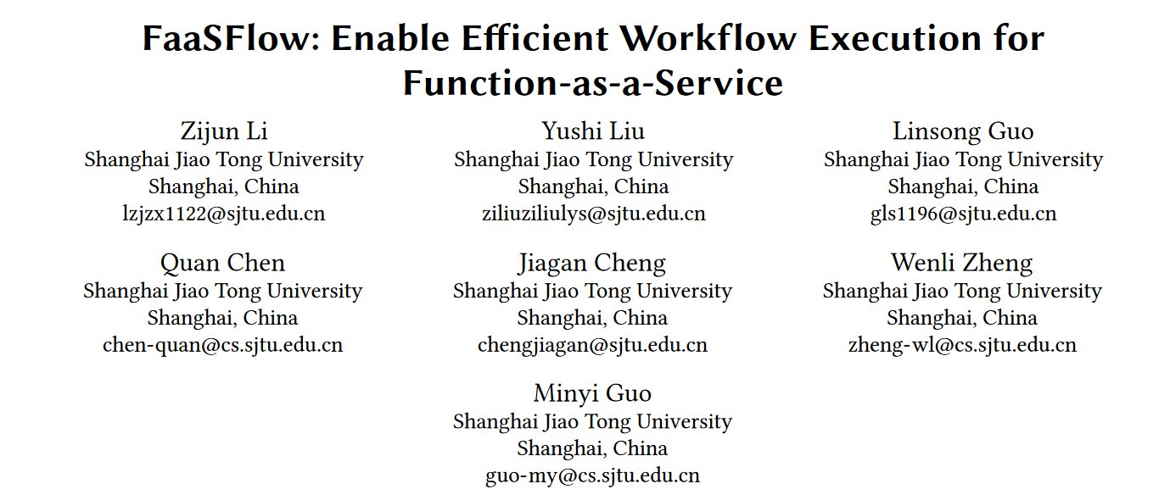

Slide 2
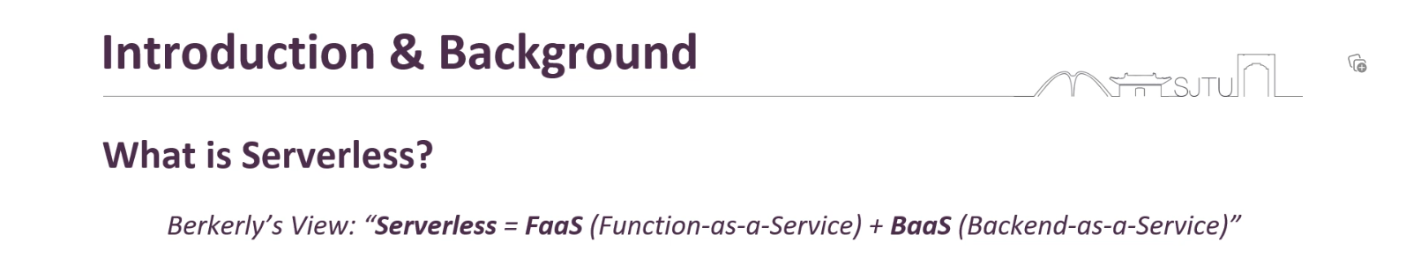
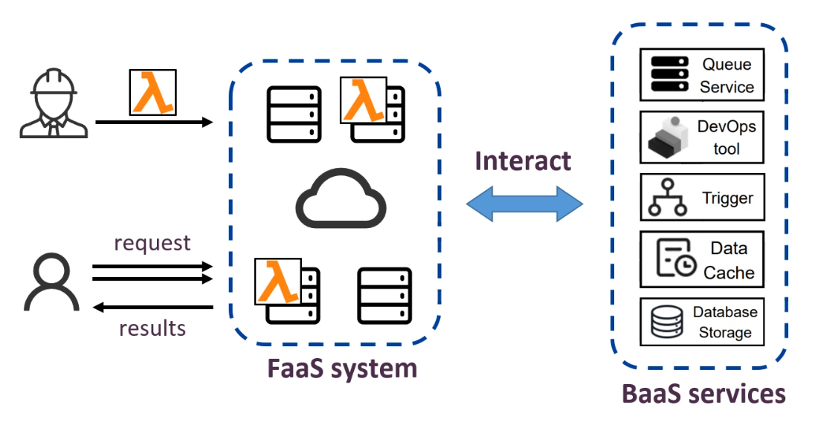
Notes:
函数即服务，开发人员将函数上传到faas系统，用户通过事件如http请求触发函数，并且运营商提供可执行环境以及弹性调度。
FaaS是直接将程序部署上到平台上即可，当有事件到来时触发执行，执行完了就可以卸载掉。
BaaS（Backend as a Service）后端即服务，一般是一个个的API调用后端或别人已经实现好的程序逻辑，比如身份验证服务Auth0，这些BaaS通常会用来管理数据，还有很多公有云上提供的我们常用的开源软件的商用服务，比如亚马逊的RDS可以替代我们自己部署的MySQL，还有各种其它数据库和存储服务。
Faas系统提供计算资源，baas代表后端服务，负责与faas平台的交互，完成函数的完整执行以及数据存储。

Slide 3
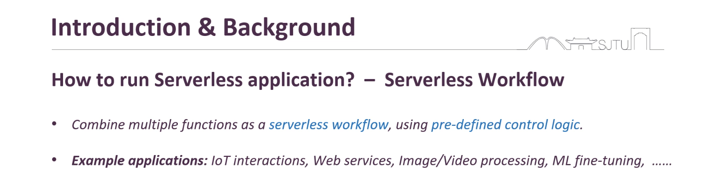
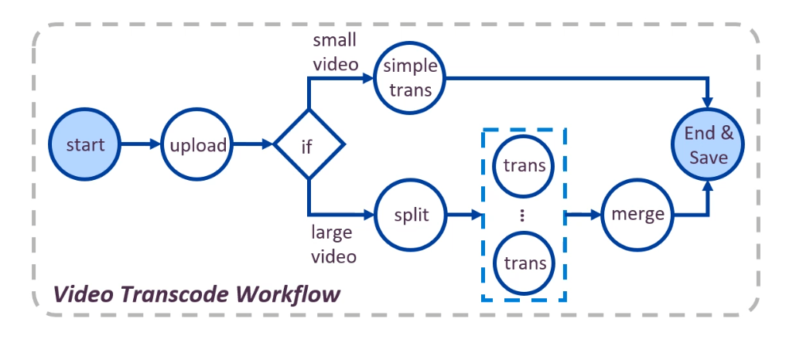
Notes:
当函数之间需要通信的时候，serverless应用可以通过将这些细粒度的函数进行逻辑上的组合，来构建一个复杂的工作流，它们通常被称为serverless工作流。
以阿里视频转码为例，开发人员需要定义五个函数实现，函数上传，小视频情况下的简单转码，大视频情况下的拆分、转码、合并，除了函数代码，应用程序开发人员还需要通过这个工作流定义语言，workflow definition language对整个工作流逻辑进行一个预定义，通过一个yaml文件，或者是一个json文件，并随着所有的函数文件一起上传。
serverless事件驱动的特性使它们非常适用于无状态应用，许多应用已经由上百个函数组成。这些函数以一个预定义的顺序运行(工作流)，从而表现出复杂的业务逻辑。对于一个由serverless函数组成的工作流，它可以被映射为一个由点和边组成的DAG形式，称为serverless工作流。虽然目前大多数云供应商只提供线性的工作流(函数以一个线性的形式被调用，且输入依赖于前驱函数的输出)，但是由于线性工作流比基于DAG的工作流简单很多，本文的工作主要面向于基于DAG的工作流

Slide 4
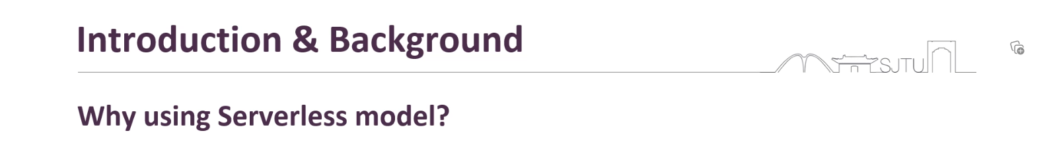
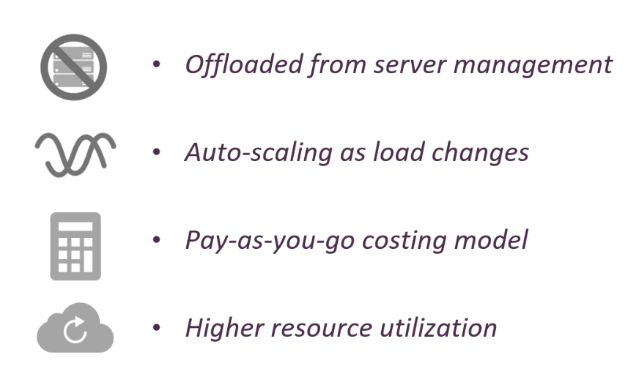
Notes:
serverless的优点主要有用户不再需要管理执行环境，他们的负载可以随着变化在系统中自动扩展、 按需扣费还有更高的集群的资源利用率。

Slide 5
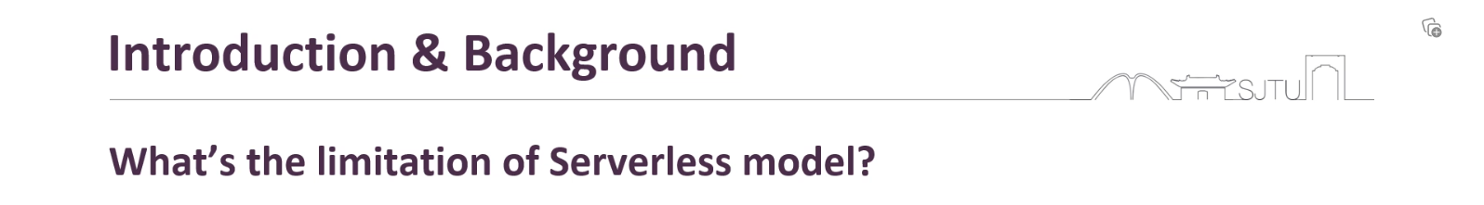
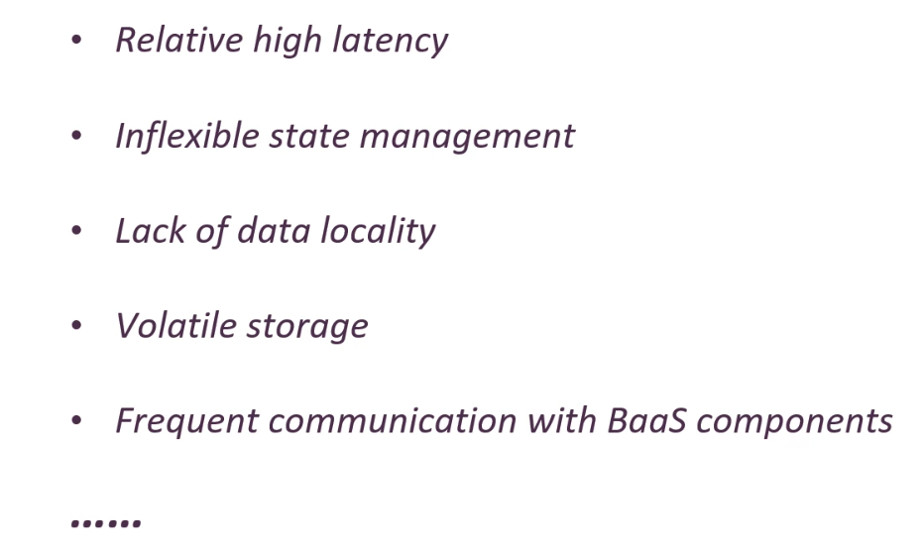
Notes:
但是serverless模型，也是有很多局限性的，比如说相对较高的延迟，存在冷启动的问题，不太灵活的状态管理，缺乏数据的局部性，不稳定的存储和高额的通信开销。考虑到这些限制的话，serverless下的应用不能够高效的运行

Slide 6
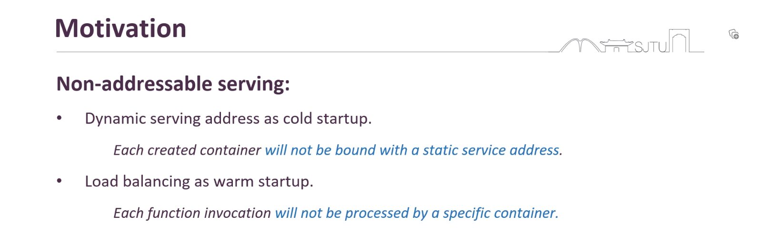
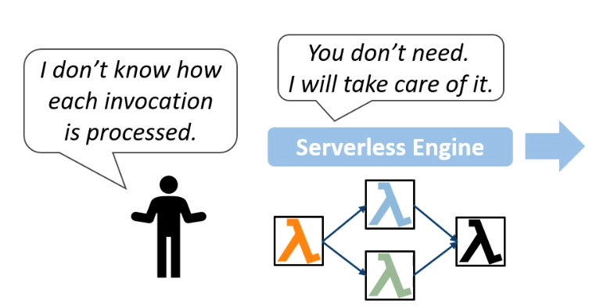
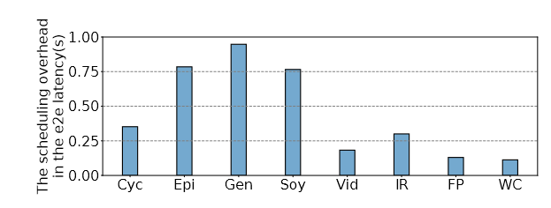
Notes:
后面将分析faas模型中工作流运行低效率的来源问题。
一方面，函数调用对用户来说，它是一个不可寻址过程。这可能是冷启动分配了动态的服务地址。也可能是由于热启动的时候，集群使用一些负载平衡的策略将函数分配到了随机的节点上。这些都导致用户无法得知他们的某次的请求具体是在哪个容器中执行的。
因此，用户在服务地址不可寻址的前提下写一个serverless工作流，就只能关注在每一个函数的具体的逻辑实现，而没有办法去管理函数之间的逻辑依赖。这些逻辑依赖的管理，通常由serverless平台引入一个集中式的引擎或者控制器来帮助处理和协调。这个过程中就引入了额外的调度开销。
HyperFlow是目前最先进的函数工作流引擎，可以支持函数复杂的依赖关系。作者通过将HyperFlow以MasterSP的模式应用在serverless环境下，构成HyperFlow-serverless系统，用于检验MasterSP模式下的调度开销。
(Cyc-Soy为科学计算工作流实例，Vid-WC为serverless工作流应用)
由结果可以看到，工作流实例和应用的调度开销在181.3ms到712ms之间。由于在FaaS中，函数调用时间往往较短，这种调度开销是非常大的。此外，对于复杂的工作流，如Gen、Soy，其调度时延更高，因为工作流中涉及到的函数节点更多，产生了更大的调度开销。对于一些时延敏感型应用，如实时网络服务，这样的调度开销是难以接受的

Slide 7
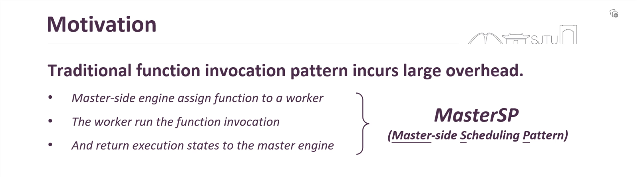
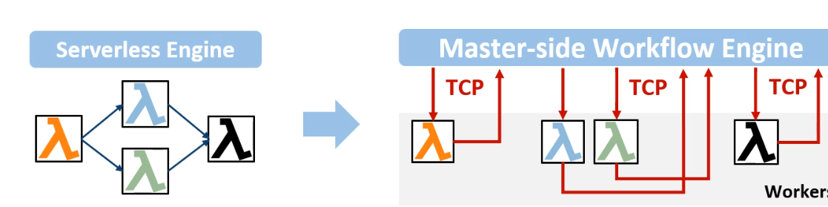
Notes:
函数间调用的处理主要有三个步骤：
一是任务分配，二是函数执行，三是状态返回，这种调度称为主机端调度模式（MasterSP）。
传统的工作流模型采用的是Master-side的工作流调度模式。master节点通过应用workflow engine，从而维护函数和工作流的状态。master节点从在工作节点运行的函数中获取到函数的运行状态，并判断是否工作流上有新的函数达到了触发条件。如果某个函数的所有前继函数都已完成，该函数将被触发分派到工作节点上运行，并返回对应的运行状态。然而，即使函数和它的前继函数被分配在同一个worker node上，MasterSP中的master节点仍需要收集函数的状态并检查函数的运行条件是否被满足，这引发了大量的无用网络交互和较长的回复时延。
执行如图所示的这个工作流需要多个tcp连接才能完成整个工作流。这些主机端的工作流引擎需要定义如何，何时，以及在何处将这些函数任务分配给工作节点。但目前呢，serverless引擎中，单个函数和工作流之间，他们并没有被区别对待。导致了这个工作流中的每个函数调用的都需要经历完整的所有三个阶段，那这些阶段过程中它的调度开销就会非常大。为此，我们的第一个条件就是说，我们是否可以减少这些主从节点间的任务分配的开销。

Slide 8
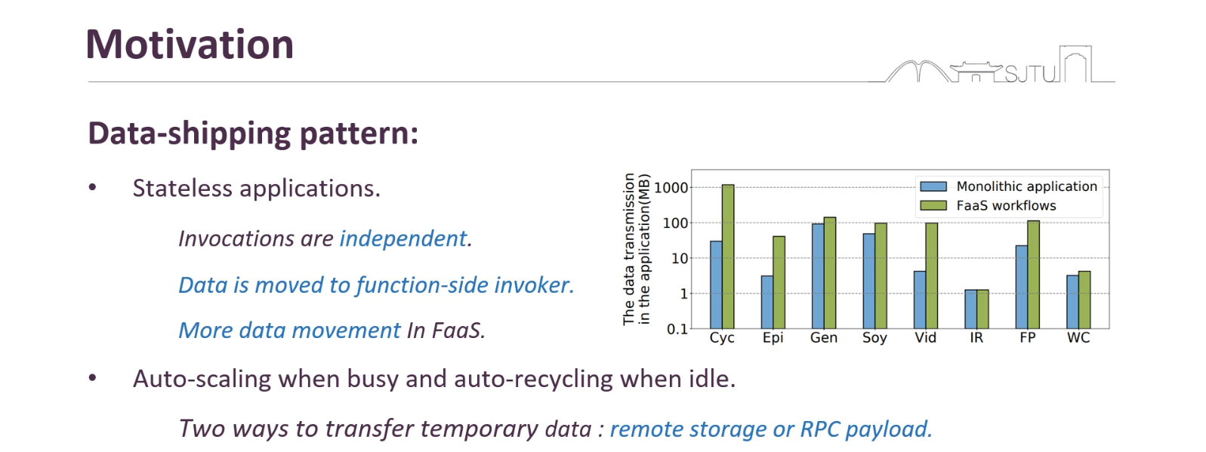
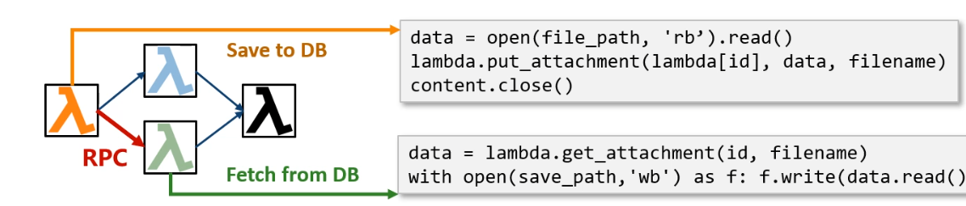
Notes:
在serverless工作流中，每个函数在运行前都需要从其前驱函数获得输入数据，并将其读入内存中用于运行(Data-Shipping Pattern)。然而，由于serverless架构下的限额，函数之间能直接传递的数据总量是十分有限的。
无状态的应用：一个Web请求端提出请求时，请求本身包含了响应端为响应这一请求所需的全部信息（认证信息等），状态（公共交互）信息是由请求方还是响应方负责保存，请求方保存就是无状态，响应方保存就是有状态。
无状态应用被重构为serverless工作流的时候，data-shipping这种传输模式会给函数端的调用者带来非常频繁的数据移动，但是在faas架构下,数据移动通常比单体架构更多。
由于在执行时自动伸缩需要重新加载数据。在容器回收时，还需要保存这些数据。因此，应用程序的开发人员必须通过远端存储或者RPC请求传输这些临时数据。

Slide 9
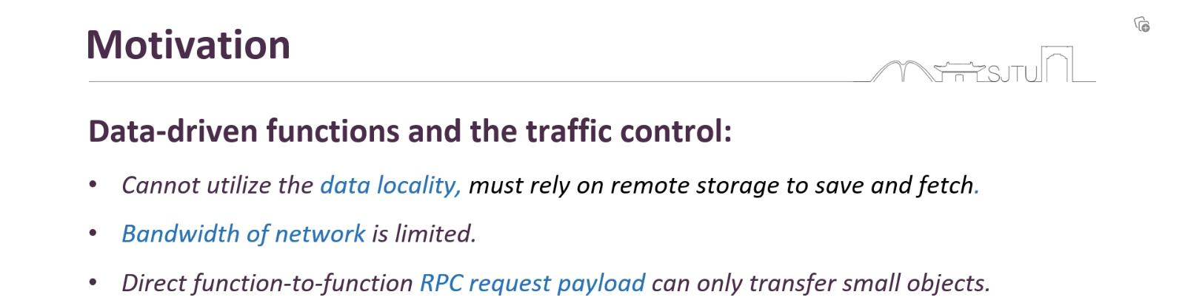
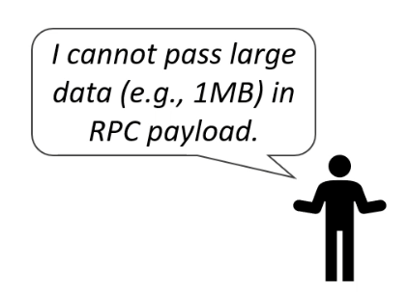
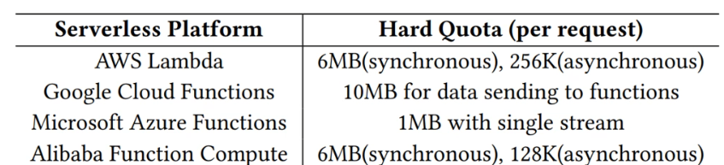
Notes:
由于数据驱动的这种函数不能利用这些数据局部性，因此它需要通过网络进行数据传输。由于现在的这个数据中心都会引入流量控制，以保证集群的稳定性。网络带宽和RPC有效载荷的大小也会受到限制，这就带来另外一个挑战。如何在函数之间高效的传输大的数据。

Slide 10
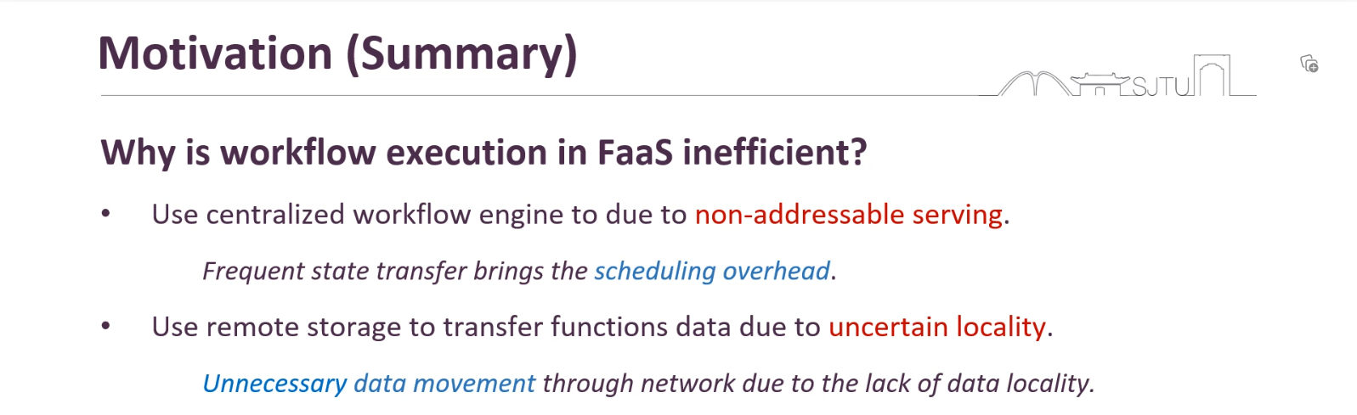
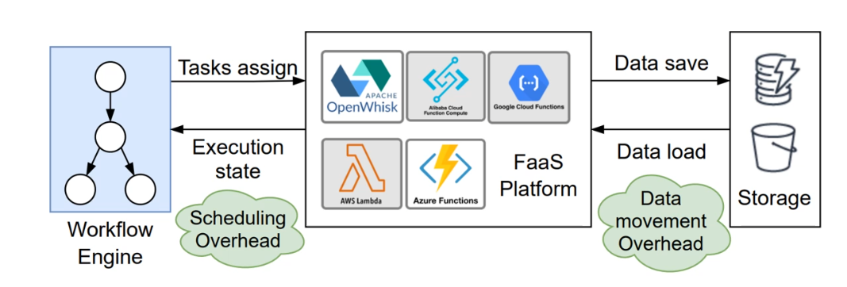
Notes:
serverless工作流执行效率比较低的两个主要原因，一个是频繁的状态传输带来调度开销。以及缺乏数据局部性导致的不必要的数据移动。
其实这里我们已经看出这两个问题本质上的一个原因是：以事件和数据驱动的serverless导致函数不知道彼此间的分布，所以无论是这个函数调度还是数据传输，它都需要一个第三方模块，比如，调度需要gateway，存储需要remostorage来完成。

Slide 11
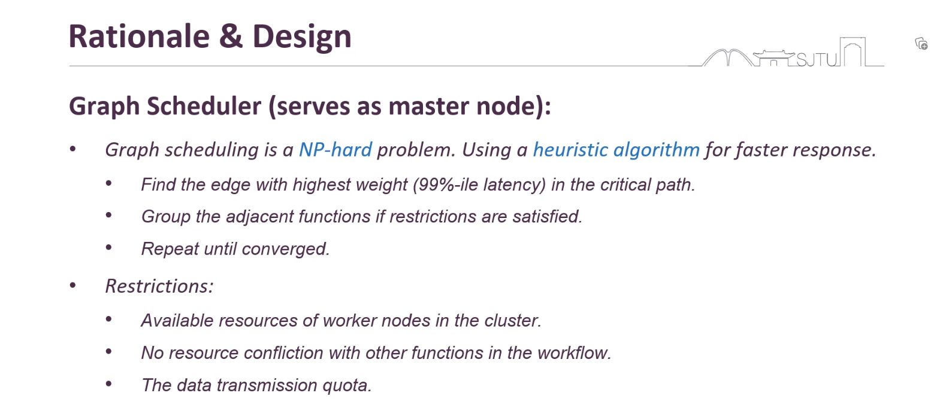
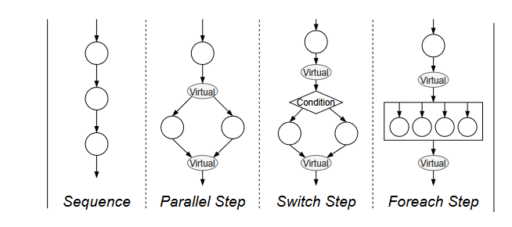
Notes:
第一个是DAG的图调度器，然后我们新引入了一个工作节点端的调动模式。把它叫做WorkerSP，还有一个自适应的存储FaaStore。
faasflow还是遵循master-worker这种架构，但是主节点只部署了一个图调度器，他为各个工作节点划分子图，本文使用了一种启发式算法来保证划分子图的时候有足够快的响应时间。他会在DAG图的关键路径中找到权重最高的边，然后在满足一系列约束条件的情况下把相邻的函数划分到同一个子图中。
序列表示工作流中任务的接替关系。对于函数序列(一个函数运行完后，其后继函数才能开始运行)，它们之间的接替关系通过DAG的边表示，并以它们之间的数据传输延时(99%-ile latency)作为边的边权
parallel表示了并行执行的多个子任务，在工作流中用属性branches进行定义。DAG parser会分别将每个分支进行转换
switch表示了工作流中根据运行条件调用不同任务的关系。由于系统会为switch的不同分支保持函数容器(即使它在某次工作流中不被调用)，switch的处理方式与parallel相同
foreach步骤并行地运行所有涉及到的任务。DAG parser将所有运行任务视为一个节点，以所有任务的数据传输延时的最大值作为foreach步骤的输出边权
对于Parallel、Switch和Foreach步骤，DAG parser都在开头和结尾添加上Virtual node，用于保持划分时的原子一致性

Slide 12
对于一个工作流图，它包含了控制平面(运行顺序)以及数据平面(数据依赖)。图的分解应该考虑到数据平面的动态性
存在自扩展和容器复用
1.工作流DAG上的单个控制节点可能运行着不同数量的实例。
2.FaaSFlow中对每个函数节点引入了𝑆𝑐𝑎𝑙𝑒 (𝑣𝑖)，表示了一个函数节点vi的平均实例运行数量，用于在分配阶段进行决策。这个平均数量会根据上次迭代的反馈进行更新。
foreach步骤中存在多个实例
foreach步骤在FaaSFlow中被视为单个节点(原子操作)，但在运行过程中可能会产生多个实例运行任务。FaaSFlow引入了𝑀𝑎𝑝(𝑣𝑖)，表示foreach步骤中平均的运行数量(其他步骤的𝑀𝑎𝑝(𝑣𝑖)值为1).该平均数量也会根据反馈进行更新。
FaaSFlow利用𝑆𝑐𝑎𝑙𝑒(𝑣𝑖)和𝑀𝑎𝑝(𝑣𝑖)来处理控制平面和数据平面的差异。
Notes:
FaaSFlow利用𝑆𝑐𝑎𝑙𝑒(𝑣𝑖)和𝑀𝑎𝑝(𝑣𝑖)来处理控制平面和数据平面的差异。当工作流出现重大性能下降或违背Qos时，将会再次触发图分解工作，将工作流重新划分给各个节点。由于在工作流首次调用时，𝑆𝑐𝑎𝑙𝑒(𝑣𝑖)和𝑀𝑎𝑝(𝑣𝑖)是未知的，因此首次划分将采用hash-based的方法将工作流划分给不同的工作节点。FaaSFlow会统计每次迭代的运行数据，修改DAG中的边权和节点值(𝑆𝑐𝑎𝑙𝑒(𝑣𝑖)和𝑀𝑎𝑝(𝑣𝑖))，为之后的调度提供依据

Slide 13
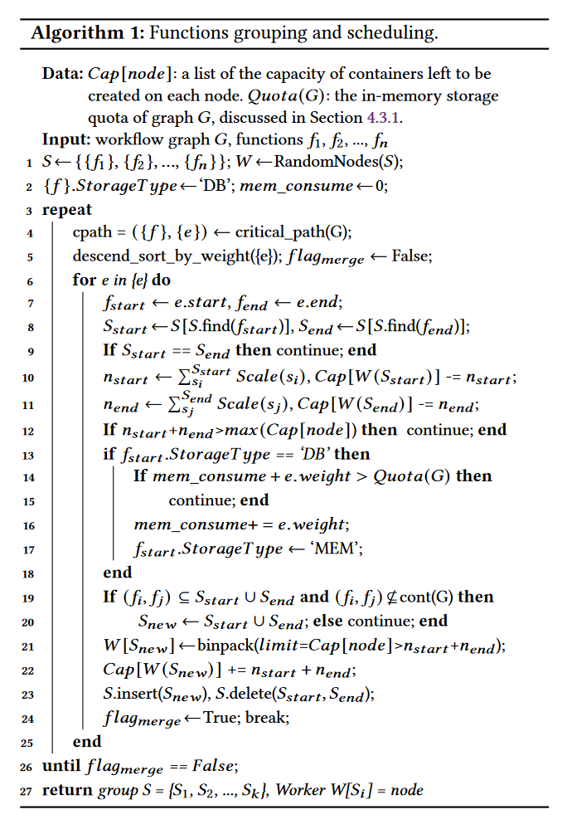
Cap[node]表示的是每个节点剩余能创建的容器数，Quota(G)表示的是为图G分配的内存限额
1：将每个函数单独作为一个组，并将组随机分配到节点上。W表示每个节点分配的函数，S为分组情况
5：将边权从大到小排序，表示贪心地尽可能让边权大的函数放在同个节点。用flag表示产生新的分组
7-9：找到该边的起点和终点所在的组，如果起点和终点已经在同一组则不需要继续考虑
10-12：分别计算出起点所在的组和终点所在的组需要创建的实例数n，并预先将两个组从宿主机中取出。检查将两个组进行合并是否有节点能够容纳
13-18：如果起点的存储方式为DB，则判断当前内存是否还能容纳该边(边代表的数据量是否高于内存)。如果足够时将边改为用内存交互(MEM)。
19-20：判断新的组内是否存在有竞争关系的函数，有则不能构建成组(竞争关系可以通过其他研究的方法进行计算，本文不再引入新的计算策略)
21-24：确定能够形成新的组后，找到合适的节点容纳新的组，并修改相应的参数(包括Cap，S等)
26：反复循环直至没有新的组出现
Notes:
Cap[node]表示的是每个节点剩余能创建的容器数，Quota(G)表示的是为图G分配的内存限额
1：将每个函数单独作为一个组，并将组随机分配到节点上。W表示每个节点分配的函数，S为分组情况
5：将边权从大到小排序，表示贪心地尽可能让边权大的函数放在同个节点。用flag表示产生新的分组
6-25：遍历所有的边
7-9：找到该边的起点和终点所在的组，如果起点和终点已经在同一组则不需要继续考虑
10-12：分别计算出起点所在的组和终点所在的组需要创建的实例数n，并预先将两个组从宿主机中取出。检查将两个组进行合并是否有节点能够容纳
13-18：如果起点的存储方式为DB，则判断当前内存是否还能容纳该边(边代表的数据量是否高于内存)。如果足够时将边改为用内存交互(MEM)。
19-20：判断新的组内是否存在有竞争关系的函数，有则不能构建成组(竞争关系cont可以通过其他研究的方法进行计算，本文不再引入新的计算策略)
21-24：确定能够形成新的组后，找到合适的节点容纳新的组，并修改相应的参数(包括Cap，S等)
26：反复循环直至没有新的组出现

Slide 14
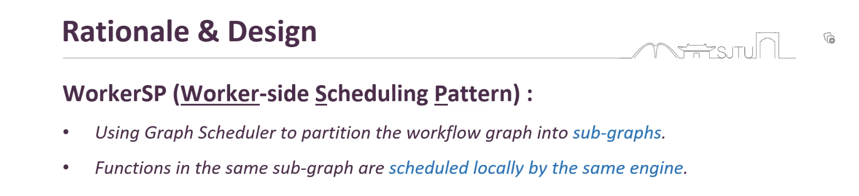
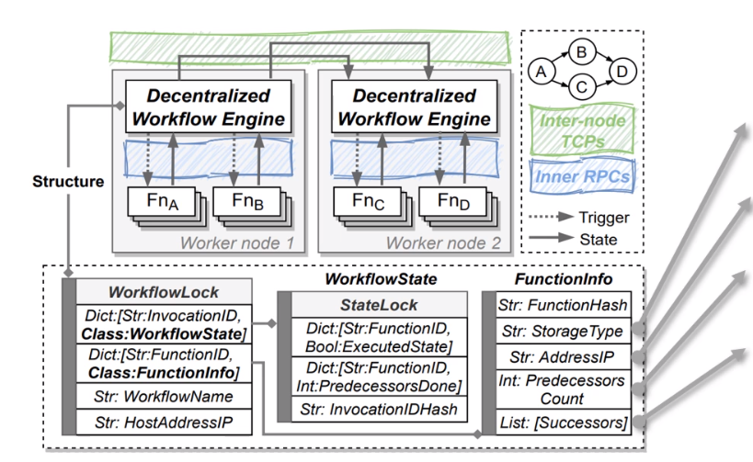
Whether data is locally cached.
Serving address of the function.
Predecessors that have executed?
Successors for updating execution
Notes:
在WorkerSP中，master节点的图调度器将函数调用和状态管理的任务下放到worker节点，它只负责将工作流的图分解成子图发放给worker节点，并确保worker节点有足够的资源运行子图中包含的函数。
每个工作节点都部署了一个去中心化的一个工作流引擎。这个工作流引擎，按照WorkerSP的这种调度模式来管理和触发函数，由于这个DAG图是由图调度器预定义和划分的，因此函数在工作流引擎中变得可寻址了。
这样的话，WorkerSP的模式就能够提供更快，更高效的工作，要执行逻辑，他不再需要统一由master来分配任务。
当FnA被调用时，工作流引擎会在本地的Workflow结构中更新它的运行状态。在FnA运行结束时，工作流引擎会搜索FnA的后继函数FnB和FnC，并将运行状态通过节点间的TCP通信或内部的RPC通信传递给对应函数。最后，函数FnB和FnC将会获得FnA的运行状态，并更新自己的PredecessorsDone。当PredecessorsDone的值与FunctionInfo中的PredecessorsCount相同时，说明某个函数已经符合运行条件，引擎会触发并调用该函数。
invocationID标识一轮工作流的调用，如第一次调用时invocationID为1，第二次调用时为2。原因是一个工作流在生产过程中会被反复调用(一个应用请求就会引起一个工作流调用)

Slide 15
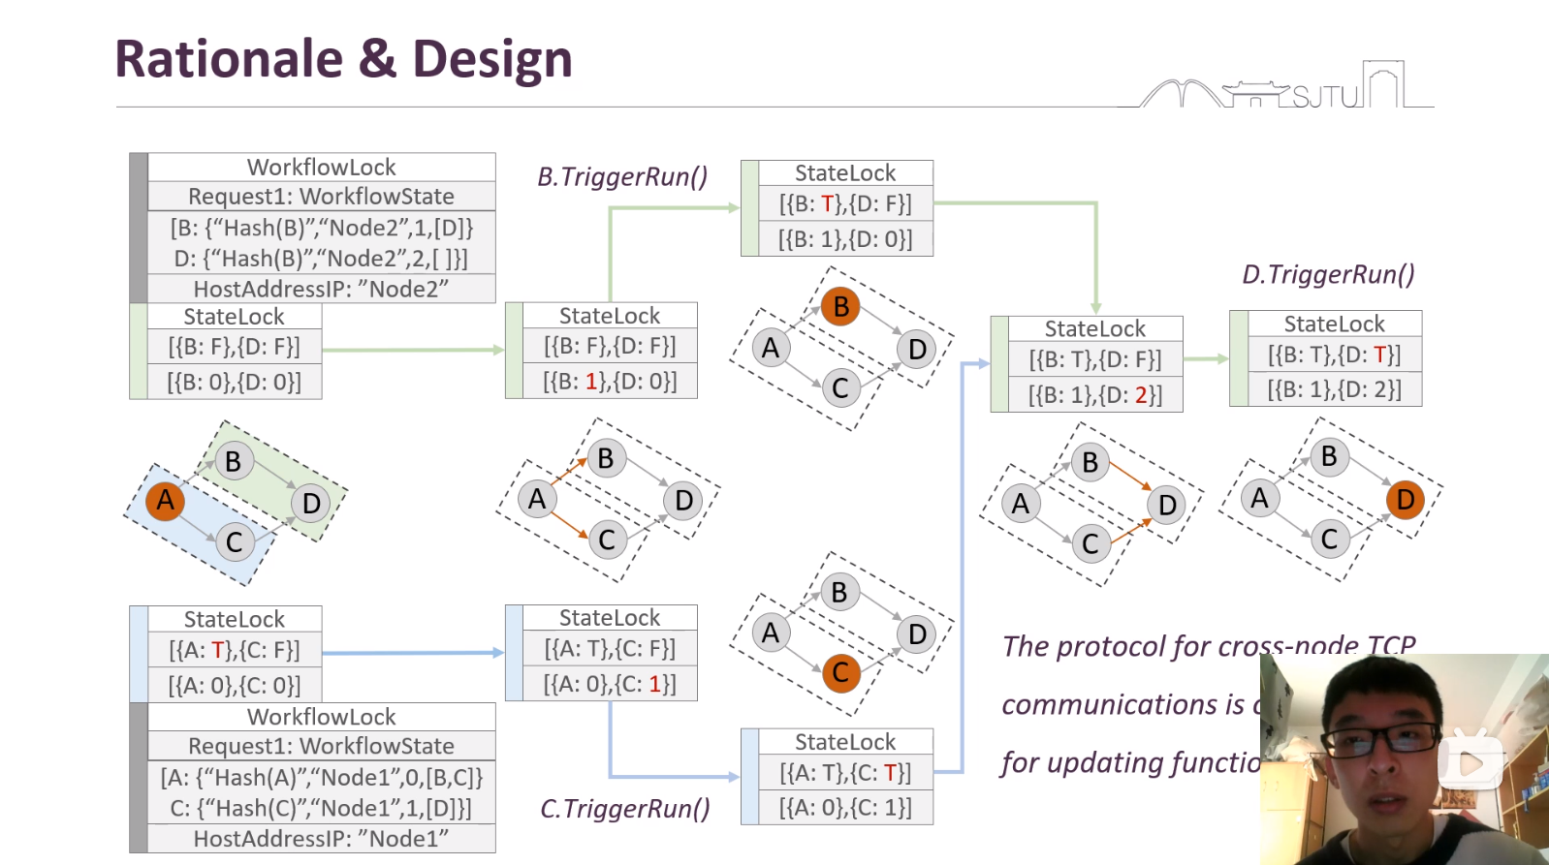

Notes:
比如说，我们有四个函数。他被分到了两个子图中，根据各自工作流引擎管理，函数a执行的时候，它的状态会变为true。
并且根据引擎中保存的子图的函数间地址直接转移到函数的后继函数不需要再交由主节点进行状态管理。
这里面需要注意一个事是用于跨节点TCP的通信协议，它只需要负责函数状态的更新，不需要传输任何的数据。
函数b和c，就会更新它的前任函数，并判断它的所有的父函数是不是都已经完成了，如果全部都完成的话，那么这个函数就会由工作流引擎在本地触发和完成调度，然后以此类推。C和d呢也是这样的。

Slide 16
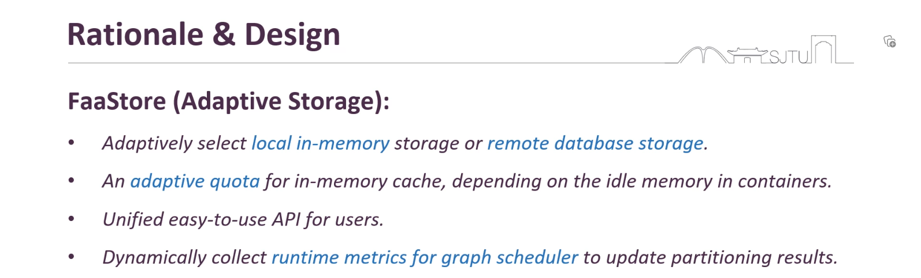
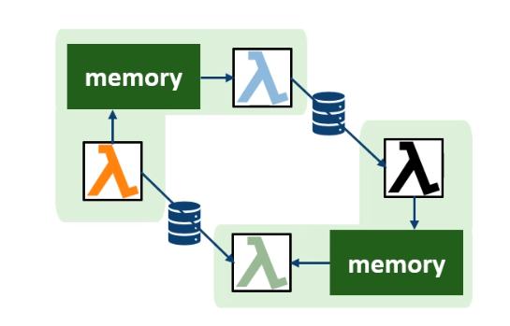
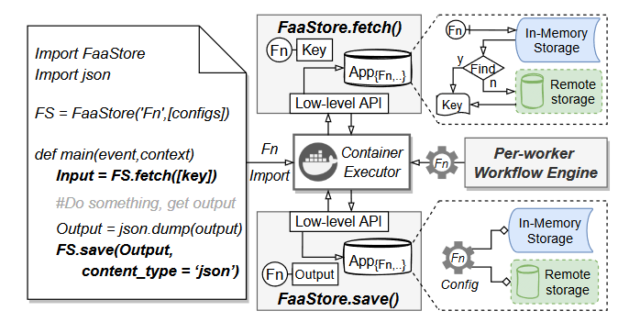
Notes:
除了WorkerSP的这个设计之外，同一个图中它的可寻址特性，使得函数可以利用一些临时数据的局部性来进行数据传输。
如果用户使用论文提供的一个API，FaaStore来保存和存储数据。FaaStore会根据子图自适应的选择使用本地内存存储或者是远端存储。本地内存存储的时候，他会从工作流执行过程中创建的所有容器里面去动态的回收里面的闲置内存，然后把这些作为临时数据的缓存，同时为这些数据传输的提供了一些自适应的配额。通过上述设计，FaasFlow就可以使这个serverless工作流更有效的运行。
FaaStore用fetch和save函数取代了标准的调用远端数据库的API。在workflow.yaml文件中，用户会定义函数存取数据的key，用于帮助函数运行时找到对应的输入数据。在取数据时，FaaStore.fetch首先会根据key查找内存中的数据，如果没有对应的数据再去访问远端存储；在输出数据时，FaaStore.save会根据successor是否在同个节点以及数据量大小，决定将数据存放到In-Memory Storage或Remote storage中。

Slide 17
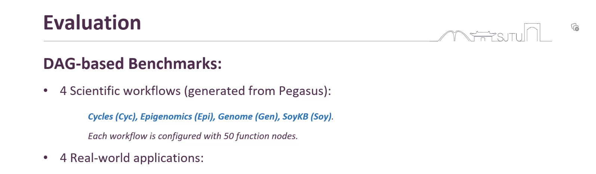
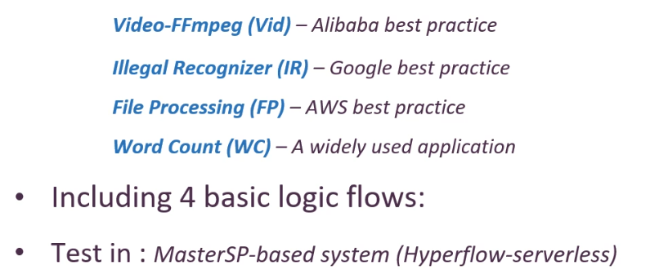
Notes:
benchmark使用了四个科学计算的执行trains和四个真实应用来评估系统。这些工作流呢大都是由DAG来定义的，其实现包括了四个基本逻辑流：序列、并行、选择和并行循环逻辑。

Slide 18
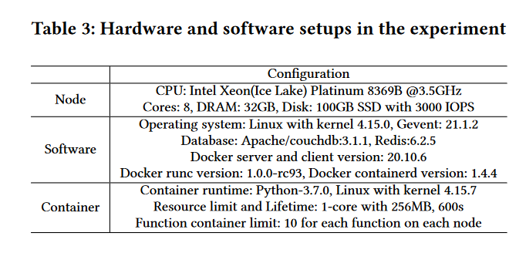
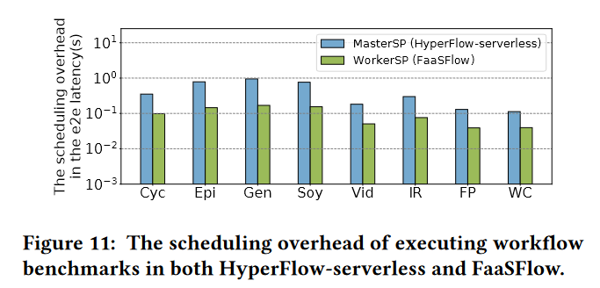
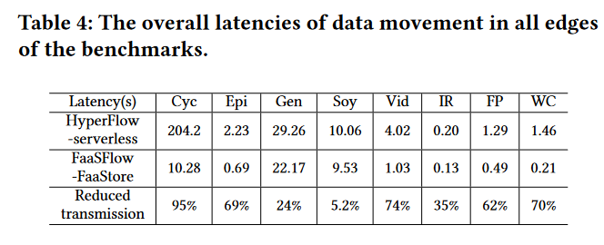
Notes:
本文使用八个节点的集群设置。工作负载会根据闭环生成请求，然后去避免排队时延。
主要的结果，我们展示在这一个是，它可以有效的减轻了工作流执行中74.6%的平均调度开销和最高到95%的数据传输开销。

Slide 19
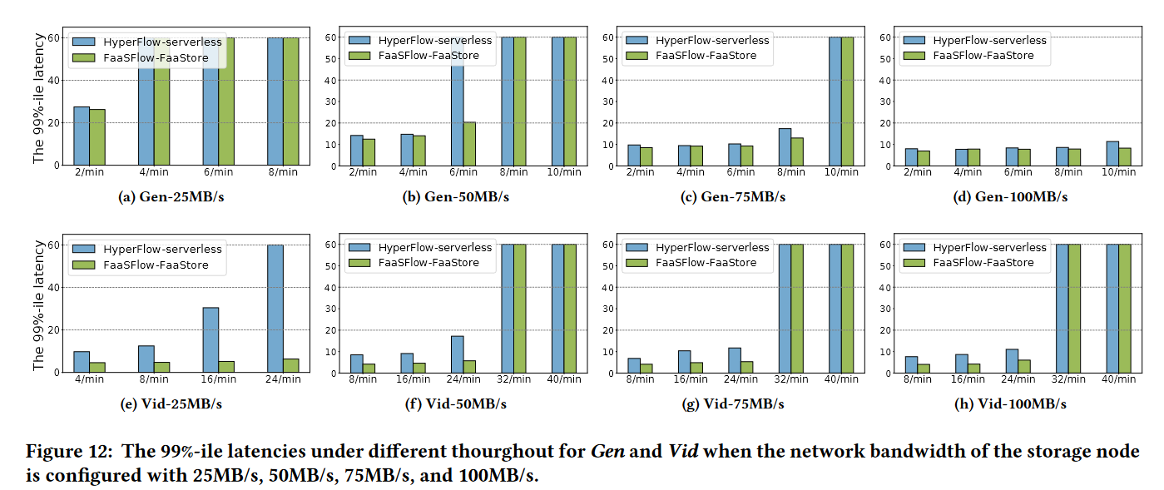
Notes:
当网络带宽发生变化的时候，FaasFlow可以减少它带来的吞吐量的降低，达到23%。然后并且可以成倍的提高网络带宽的利用率。

